Slide 1

Северо-Западный государственный заочный технический университет
Институт приборостроения и систем обеспечения безопасности (ИПСОБ)
Дипломный проект
Тема: Разработка портативного диагностического устройства для идентификации наличия вируса СПИДа в крови человека.
Дипломник: Крокошенко Ангелина Владимировна
Руководитель: Зимина Татьяна Михайловна,
канд. физ.мат. наук.

Slide 2
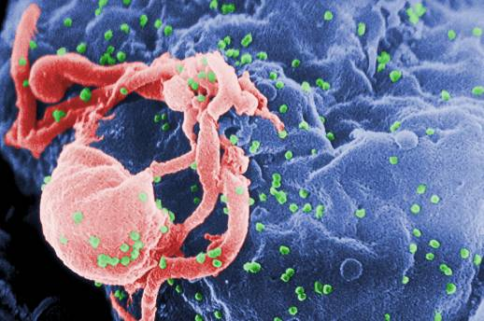
Северо-Западный государственный заочный технический университет
Институт приборостроения и систем обеспечения безопасности (ИПСОБ)
Плакат 2.
Угроза пандемии ВИЧ/СПИД.
По оценке Всемирной организации здравоохранения (ВОЗ), с1981 по 2006 от болезней, связанных с ВИЧ-инфекцией и СПИД умерли 25 миллионов человек.
Пандемия ВИЧ-инфекции является одной из наиболее губительных эпидемий в истории человечества.
Две трети из общего числа ВИЧ-инфицированных живут в странах Африки к югу от пустыни Сахары.

Slide 3
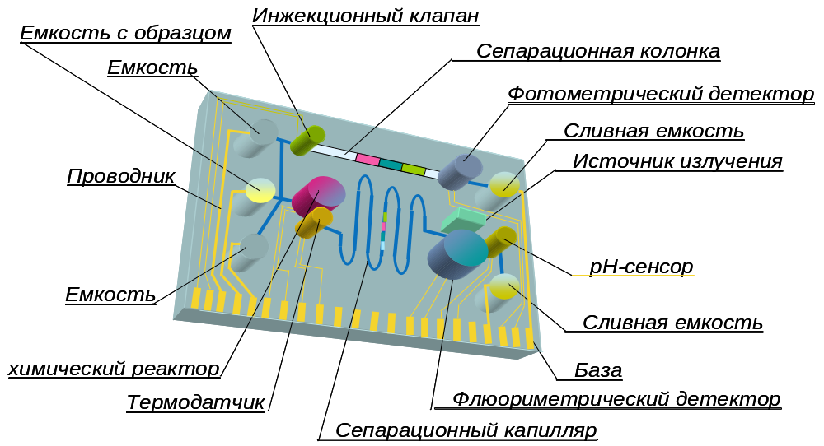
Северо-Западный государственный заочный технический университет
Институт приборостроения и систем обеспечения безопасности (ИПСОБ)
Плакат 3.
Новое инженерное решение - лаборатория на чипе.

Slide 4
Северо-Западный государственный заочный технический университет
Институт приборостроения и систем обеспечения безопасности (ИПСОБ)
Плакат 4.
Эскизное проектирование диагностического устройства.
30 см
40 см
30 см

Slide 5
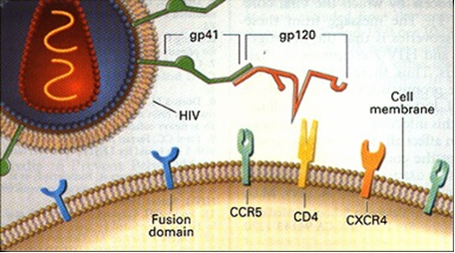
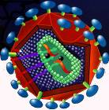

Северо-Западный государственный заочный технический университет
Плакат 5.
Механизм внедрения вируса.
Маркировка и подсчет субпопуляций Т-лимфоцитов.
Норма:
CD4/CD8 = 1,4 ÷1,8
Патология:
CD4/CD8 < 1,4
Излучение
Вирус
CD_{x}
CD_{x}
CD₄
CD₄
Т-лимфоцит
CD_{x}
CD_{x}
CD_{x}
CD_{x}

Slide 6
Северо-Западный государственный заочный технический университет
Институт приборостроения и систем обеспечения безопасности (ИПСОБ)
Плакат 6.Состав устройства.
Чип
Реагенты
Резервуар для пробы
Дозаторный
шприц
Изотонический раствор
Пьезоэлектрические клапаны
Микрофлюидная мембрана
Перистальтический насос
Светодиоды
КМОП сенсор
Компьютер, источник питания
Слив

Slide 7

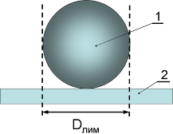
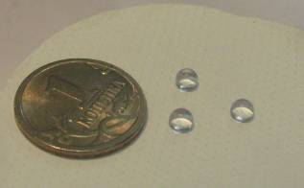
Северо-Западный государственный заочный технический университет
Институт приборостроения и систем обеспечения безопасности (ИПСОБ)
Плакат 7.
Расчет объема крови для анализа.
1 – лимфоцит
2 – мембрана
Упаковка лимфоцитов на мембране. Диаметр мембраны = 3 мм.
Средний диаметр лимфоцита = 18 мкм
Капли объемом 10 мкл. Цифровая фотография.

Slide 8
Северо-Западный государственный заочный технический университет
Институт приборостроения и систем обеспечения безопасности (ИПСОБ)
Плакат 8.
Временная диаграмма работы устройства.
Насос
Клапан №1
Клапан №2
Клапан №3
Клапан №4
Клапан №5
Клапан №6
0 1 2 3 4 5 6 7 8 9 10 11 12 13 14 15 16 17 18 19 20 21 22 23 24 25 26 27 28 29 30 31 32 33 34 35 t

Slide 9
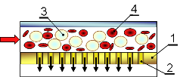


Северо-Западный государственный заочный технический университет
Институт приборостроения и систем обеспечения безопасности (ИПСОБ)
Плакат 9.
Принцип выделения лимфоцитов.
Проба на мембране.
1 – мембрана; 2 – пора мембраны;
3 – лимфоциты; 4 – эритроциты.
Выделение лимфоцитов от остальных клеток крови и свободных белков.
Окрашивание лимфоцитов флуоресцентными растворами.

Slide 10
Северо-Западный государственный заочный технический университет
Институт приборостроения и систем обеспечения безопасности (ИПСОБ)
Плакат 10.
Механизм присоединения антигена с флуоресцентной меткой к CD рецептору.
Флуоресцентный
маркер
Антиген
Рецептор CD
Лимфоцит

Slide 11

Северо-Западный государственный заочный технический университет
Институт приборостроения и систем обеспечения безопасности (ИПСОБ)
Плакат 11.
Регистрация флуоресцентных меток КМОП сенсором.
1
2
1 – оптическое стекло;
2 – флуоресцентные метки на поверхности лимфоцитов.
Излучение
CD_{x}
CD₄
Т-лимфоцит
CD_{x}
CD_{x}

Slide 12
Северо-Западный государственный заочный технический университет
Институт приборостроения и систем обеспечения безопасности (ИПСОБ)
Плакат 12.
Топология микрофлюидного чипа.
1
2
3
5
4
1 – резервуар для изотонического раствора; 2 – микрофлюидная мембрана; 3 – резервуар для реагента; 4 – пьезоэлектрический клапан; 5 – резервуар для представительной пробы.

Slide 13
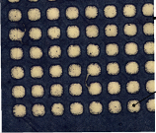
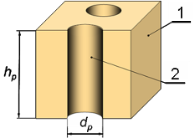
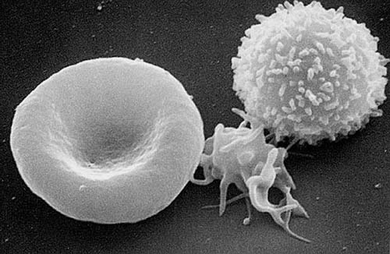
Северо-Западный государственный заочный технический университет
Институт приборостроения и систем обеспечения безопасности (ИПСОБ)
Плакат 13.
Микрофильтрация клеток крови на мембране.
Фрагмент мембраны.
1 – АОА; 2 – пора.
Анодный оксид алюминия.
SEM фотография эритроцита, тромбоцита и лимфоцита.
Отделение лимфоцитов от других клеток крови.

Slide 14
Северо-Западный государственный заочный технический университет
Институт приборостроения и систем обеспечения безопасности (ИПСОБ)
Плакат 14. Капиллярная транспортная система чипа.
.
1
2
4
2
3
АА – поперечное сечение чипа;
A
A
11
10
9
8
7
6
5
1 – полость для пробы; 2 – клапан; 3 – тоководная ламель; 4 – движение клапана; 5 – ножевой разъем; 6 – резервуар для реагента; 7 – мембрана; 8 – выход к насосу; 9 – надмембранная камера; 10 – канал; 11 – резервуар для пробы.
A
A

Slide 15
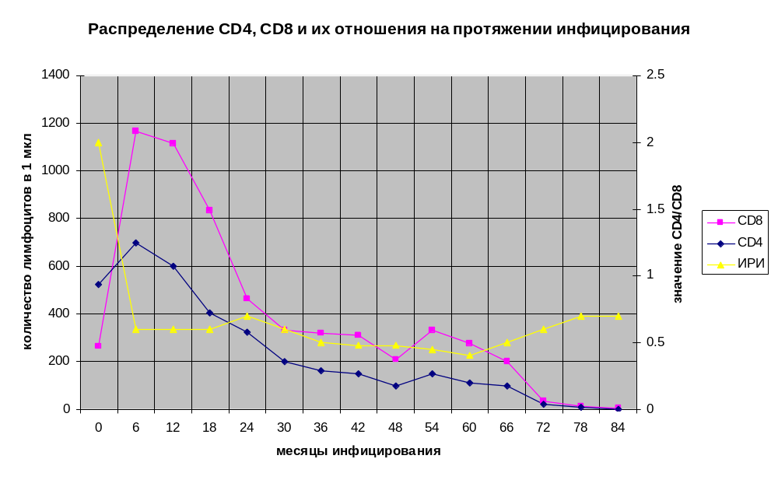
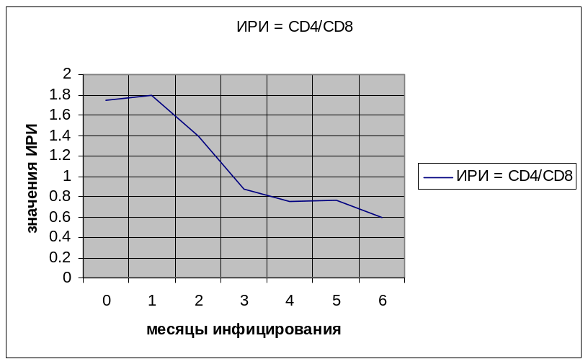
Северо-Западный государственный заочный технический университет
Институт приборостроения и систем обеспечения безопасности (ИПСОБ)
Плакат 15. Анализ ошибки 2–го рода.

Slide 16
Выводы:
Проведен анализ научно-технической литературы и определены направления работы по проектированию портативного анализатора.
Выбран метод регистрации маркеров ВИЧ в крови, основанный на иммунофлюоресцентном анализе с применением мембранной технологии, видеоцифрового устройства и принципа иммунорегуляционного индекса.
Определен состав и минимальные габариты прибора.
Разработаны эскизы основных модулей прибора.
Рассчитаны параметры проведения анализа.
Оценены ошибки 1-го и 2-го рода.
Разработан алгоритм функционирования и временная диаграмма работы микрофлюидной системы с внешним насосом и гибридно-интегрированными клапанами.

